Slide 1
Survey on Device-to-Device Communications: Challenges and Design Issues
Rawan Alkurd, Raed M. Shubair
Khalifa University, UAE
Ibrahim Abualhaol
Carleton University, Canada
In: 2014 IEEE 12th International New Circuits and Systems Conference (NEWCAS). IEEE, 2014. p. 361-364.

Slide 2
Outline
Abstract
Section 1: Introduction
Section 2: D2D communication
Section 3: D2D challenges and design issues
Section 4: Cooperative D2D communication for
D2D-assisted network
Section 5: Cooperative D2D challenges and design
issues
Section 6: Conclusion
Notes:
1.
2.概念
3.D2D輔助網路的
4.在D2D輔助網絡中使用合作通信，並總結了在此類合作的優勢
5.主要挑戰在合作D2D輔助網絡的設計過程
6.總結文獻中的不同方法以減少這些限制對網絡性能的影響

Slide 3
Abstract
Device-to-Device (D2D) communications has been proposed to cellular networks in order to optimize spectrum efficiency and resources utilization.
Review the main challenges and design issues of D2D-assisted networks.
Design issues and approaches to overcome these limitations
Notes:
D2D通訊是蜂巢式網路⽤來優化頻譜效率和資源使⽤，⽽D2D輔助網路需要重新設計來滿⾜新的需求
由於構成網路覆蓋的各通訊基地台的訊號覆蓋呈六邊形，從而使整個網路像一個蜂窩而得名。
本⽂的重點是在D2D輔助網路中的合作通訊，並解決D2D輔助網路效能限制的挑戰(中繼站選擇、功率消耗、群播)
設計問題、克服限制的⽅法

Slide 4
Introduction
D2D communications were introduced in the context of wired communication networks.
D2D communications is about enabling the direct flow of data between devices.
The length of the session, data rate, and communication patterns are the main differences between H2H and D2D communications.
Notes:
D2D通訊是有線通訊網路的⼀部分，近年因為⼤量設備(5億)連接，提⾼了⾼容量capacity與⾼效能energy efficient的需求
D2D 通信是關於在設備之間實現數據的直接流動。H2H通信相反，D2D 通信不需要人機互動。
會話，數據速率和通信模式的長度是H2H和D2D通信之間的主要區別。
D2D通訊是⼀種⼩型、⼤量傳輸單向資料的通訊

Slide 5
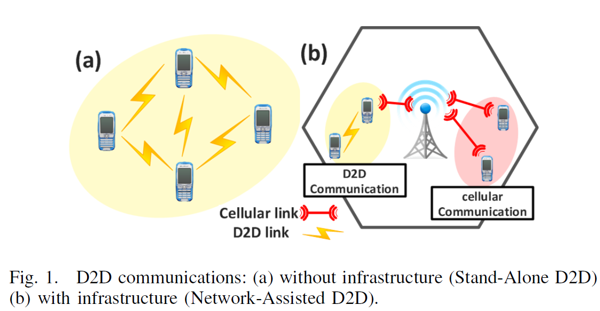
D2D communication
Two main structures
Notes:
D2D通訊可分為以上兩種結構，區別在於是否存在基礎設施(有助於組織單元的通訊和資源利⽤)

Slide 6
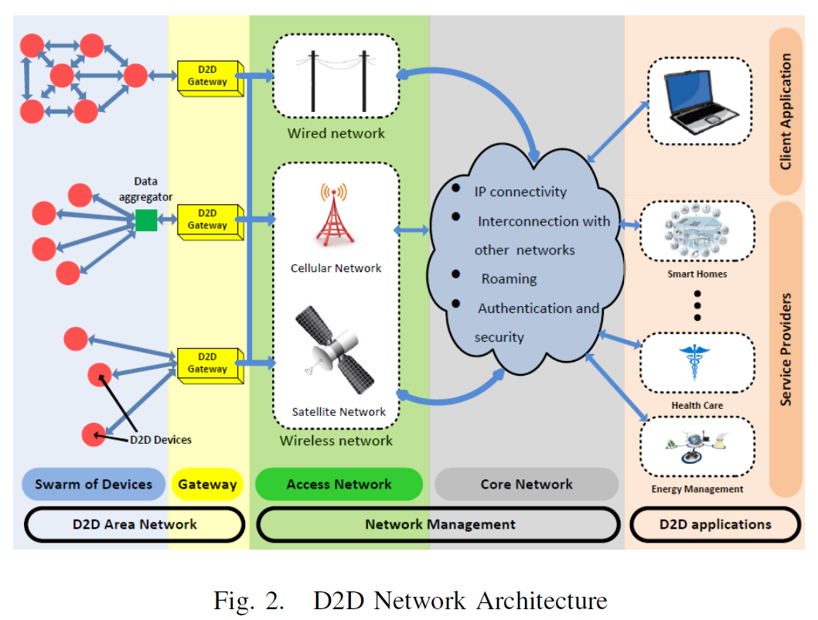
D2D communication
architecture of D2D communications, consisting of D2D area network, network management and D2D applications.
Notes:
描述D2D通信的基本網絡架構，包括D2D區域網絡、網絡管理和D2D應用。
D2D 區域網絡由大量使用由D2D設備組成，使⽤D2D連結直接通訊
D2D聚合器會收集來⾃設備資料，並連接到核⼼網路後，開始傳送資料
接入網絡可以是有線或無線網絡。
客⼾端應⽤程式會與核⼼網路連結，並幫助最終⽤⼾控制網路、與設備互動

Slide 7
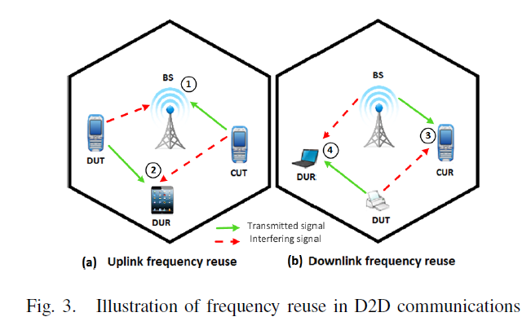
D2D challenges and design issues
D2D communications will bring new challenges and design problems.
Notes:
在蜂窩網絡上啟用 D2D 通信將使網絡受益於該技術的潛在優勢。功耗優化、資源分配等新的挑戰和設計問題。
重要的挑戰是蜂窩頻率的重用，這會導致蜂窩用戶和 D2D 用戶之間的干擾，如圖 3 所示
Downlink 比uplink 更擁擠，尤其是對於需要⾼傳輸速率的應⽤
當小區內的D2D用戶用上行鏈路頻率時，BS接收機將受到來自D2D用戶發射機的干擾。
D2D 用戶接收器將接收來自蜂窩用戶發射器的干擾信號。
D2D 通信主要基於上行鏈路頻率和相關的干擾場景。減輕干擾將使系統吞吐量最大化，以保持一定的服務質量QoS

Slide 8
D2D challenges and design issues
The ways to mitigate the interference:
1. Mode Selection
2. Resource Allocation
3. Power Control

Slide 9
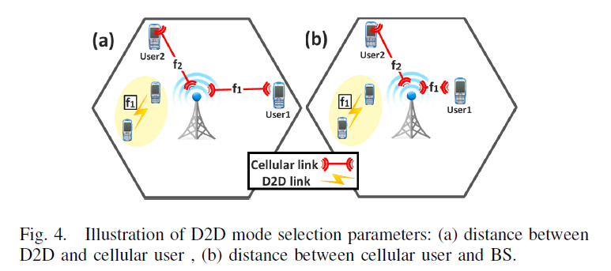
D2D challenges and design issues
Mode selection
D2D users can communicate using the direct link in two modes which are overlay D2D and underlay D2D.
2 parameters of mode selection
Notes:
(a) d1>d2 D2D和蜂巢網路使用者的距離 F2 overlay mode
(b)d1=d2 D2D和蜂巢網路使用者的距離 和基地台 F2 overlay mode

Slide 10
D2D challenges and design issues
Resource Allocation
The optimized allocation of resources such as power, frequency, and time can help in reducing the effect of interference.
Using the centralized resource allocation protocols in D2D-assisted networks is very challenging.
Notes:
使⽤集中式資源分配協定具挑戰性，因為設備數量龐⼤
會導致協定的複雜性增加
分散式資源分配克服協定複雜性的問題，設備⽤於感知網路環境，使⽤可⽤資源不會對網路設備造成⼲擾D2D

Slide 11
D2D challenges and design issues
Power Control
Power control is important for uplink due to co-channel interference and near-far effect.
Predefining a maximum power level to D2D users such that the QoS for cellular users is maintained.
Notes:
由於同通道干擾和遠近效應，功率控制對於上行鏈路很重要。
遠近問題是指在無線通信中，在系統繁忙的時候，由於移動台（英語：mobile station）要加大發射功率以獲得可用的服務連接，因而導致遠處移動台失去聯繫，基地台（英語：base station）的有效覆蓋半徑縮小的效應。 也稱呼吸效應。
D2D⽤⼾預先定義最⼤功率級別，以便維持蜂巢式網路⽤⼾的QoS

Slide 12
Cooperative communication for D2D-assisted network
Helping in enhancing the network performance.
The Effect
The introduction of relay nodes in the cellular network will increase the chances of D2D users to share resources with cellular users.
Mode selection, resource allocation and power control.
Notes:
合作通訊作為D2D通訊範例可以幫助提⾼網路性能
考慮合作通訊對D2D⽤⼾的影響，模式選擇是D2D輔助網路的主要挑戰
[6] 在蜂巢式網路引入中繼節點，將增加D2D⽤⼾與蜂巢⽤⼾共享資源的機會

Slide 13
Cooperative communication for D2D-assisted network
The Performance
Cooperation among D2D users and between D2D and cellular users.
Cooperation between users in D2D-assisted network will improve the spectral efficiency and QoS.
CC in such networks can help in the extension of network coverage and reduction of interference.
Notes:
蜂窩網路中引入中繼節點，將增加 D2D 用戶與蜂窩用戶共享資源的機會，因為模式選擇算法更頻繁地選擇底層 D2D 模式。蜂窩 CC 提高了 D2D 輔助網絡的頻譜效率。
為了保證 CC 實現的改進，當 D2D 對彼此距離很遠並且直接通信鏈路不夠好以允許可靠傳輸時，網絡應該使用協作。
此類網絡中的 CC 有助於擴大網絡覆蓋範圍和減少干擾。
9-⾏動網路內的設備和D2D設備可以充當中繼站，以提⾼系統性能
10-分析具有D2D移動中繼站的輔助網路性能，網路中容量不同的合作⽅案和QoS改進
11-多hop的中繼站在某些限制功率下，降低連線的中斷機率

Slide 14
Cooperative D2D communication Callenges and design issues
Relay Selection
The number of relays that can be utilized is huge.
Goal : to make this selection process efficient and optimized.
2 main methods:
Random Relay Selection
Distributed Relay Selection
Notes:
在集中式方法中，BS 決定 D2D 傳輸的中繼選擇。
12-中繼選擇在 BS 中實現。
由於集中式方法導致 BS 負載增加，中繼選擇的大部分工作在選擇過程中承擔了 BS 的被動角色。
使用兩種主要方法實現無線網絡中繼選擇:
1.用戶從所有可選繼電器中隨機選擇一個。
2.消除了不合適的中繼並使用分佈式算法來選擇最佳中繼。

Slide 15
Cooperative D2D communication Callenges and design issues
Multi-cast Services
D2D communications is proposed to enhance the performance of cellular multi-cast services.
Main issue : the different channel conditions for the multi-cast recipients.
Dynamic multiple :
Selecting the optimum number of re-transmitters
Optimize the retransmission scheme
Notes:
群播傳播主要問題：群播的接收者有不同的通訊條件，BS會很難選擇適合所有接收者的傳輸速率
BS選擇適合信道條件最差的接收者的傳輸速率，這將導致降低多播傳輸的效率。
在 D2D 輔助網絡中，許多具有良好信道條件的 D2D 設備被識別並用於將多播信號從 BS 傳送到附近的設備。
[14] 假設預先定義的群播接收者為⾸領，負責D2D重傳
[15] 假設群播訊號有多個接收者
動態多重群播技術：
1.選擇最佳數量的重傳裝置，平衡群播增益和多通道
2.優化中繼站的重傳⽅案，以提⾼群播的傳輸吞吐量

Slide 16
Cooperative D2D communication Callenges and design issues
Optimum Power
The limited energy available for the user devices in the network.
Resource Allocation
A joint energy-saving resource allocation mechanism for cooperative D2D-assisted networks.
Devices selection and devices grouping and determine the number of groups.
Optimum transmission power for each device
Notes:
由於網絡中用戶設備可用的能量有限，最佳功耗是 D2D 輔助網絡的主要要求之一。
合作技術可用於延長 D2D 網絡的壽命。
由於發射器和接收器之間的距離較遠，區域邊緣 D2D 設備的功率消耗相對較高。
[17] 合作⽅案來降低蜂巢式邊緣⽤⼾的功耗，以改善D2D輔助網路
[18] 低功耗D2D網路中合作的必要性
[19] 通⽤框架，合作多樣性來降低功耗
[21] 協助D2D輔助網路的聯合節能資源分配技術，基於群組的D2D通訊是資源分配技術之⼀
將設備分組，可減少⾏動網路和D2D網路通訊數量，和BS通訊功耗減少

Slide 17
Conclusion
Concept and architecture of D2D communications.
The main challenges and design issues of D2D-assisted networks.
Cooperative communications in D2D-assisted networks.

Slide 19
SlidesCarnival icons are editable shapes.
This means that you can:
Resize them without losing quality.
Change line color, width and style.
Isn’t that nice? :)
Examples:

Slide 20
Diagrams and infographics

Slide 21
You can also use any emoji as an icon!
And of course it resizes without losing quality.
How? Follow Google instructions https://twitter.com/googledocs/status/730087240156643328
✋👆👉👍👤👦👧👨👩👪💃🏃💑❤😂😉😋😒😭👶😸🐟🍒🍔💣📌📖🔨🎃🎈🎨🏈🏰🌏🔌🔑 and many more...

